Slide 1
Функциональная грамотность на уроках английского языка

Slide 2
Функциональная грамотность – это уровень образованности, который может быть достигнут учащимися за время обучения в школе, и предполагает способность человека решать стандартные жизненные задачи в различных сферах жизни.

Slide 3
Основные факторы по формированию функциональной грамотности учащихся :
1
внедрение инновационных технологии по формированию функциональной грамотности;
2
интеграция воспитательного компонента в содержание предмета
развитие креативной компетентности учителей и учащихся в условииях информационно - образовательной среды;
3
применение технологий системно-деятельностного, компетентностного и коммуникативно - когнитивного подходов в образовании;
4
подготовка школьников к выполнению международных тестов по определению уровня владения иностранным языком .
5

Slide 4

Формирование функциональной грамотности школьников на уроках английского языка осуществляется через использование интерактивных методов обучения.

Slide 5
Основные принципы интерактивного обучения:
диалогическое взаимодействие;
работа в малых группах на основе кооперации и сотрудничества;
активно-ролевая (игровая) организация обучения;
тренинговая организация учебного процесса.

Slide 6
Интерактивные методы и приемы:
работа в малых группах, в парах, ротационных тройках, «два, четыре, вместе»;
метод карусели / «идейная» карусель;
аквариум; - мозговой штурм /мозговая атака / «брейн-ринг»;
«ажурная пила»;
Броуновское движение;
«дерево решений»;
кластеры;
квесты;
прием составления ментальной (интеллектуальной) карты;
конференции / дискуссии;
ролевые / деловые /лексические/грамматические игры;
дебаты;
проекты.

Slide 7
Изучение иностранного языка ведется одновременно по всем видам речевой деятельности, а именно
говорению
чтению
аудированию
письму

Slide 8
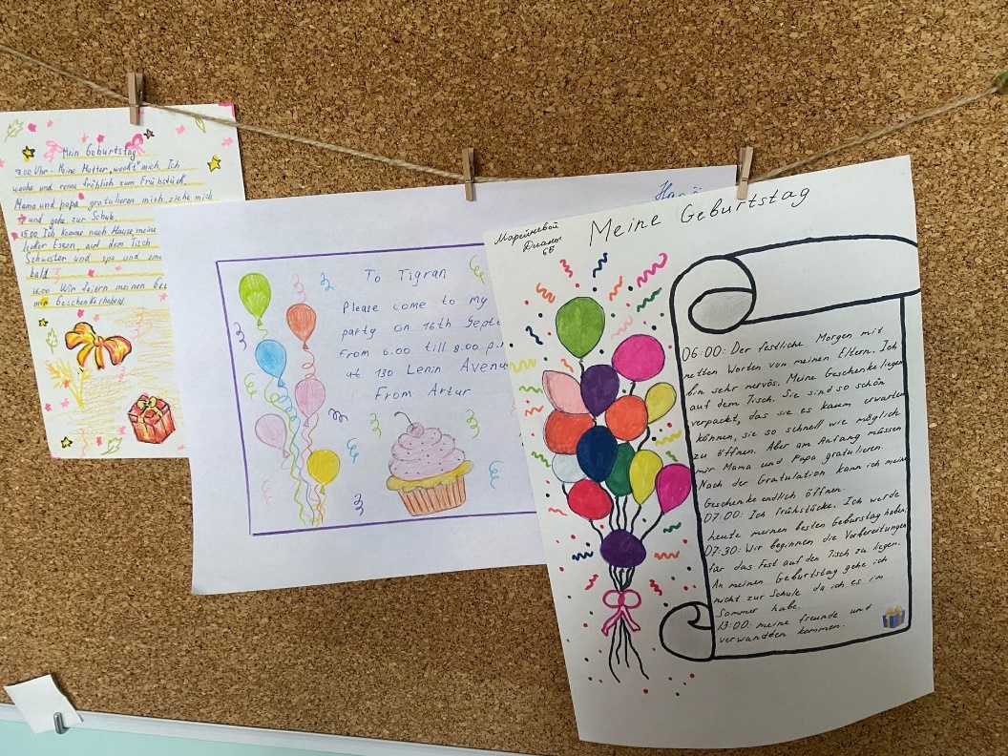
На своих уроках я применяю такой интерактивный прием как проект
Проект «приглашение на день рождение»

Slide 9
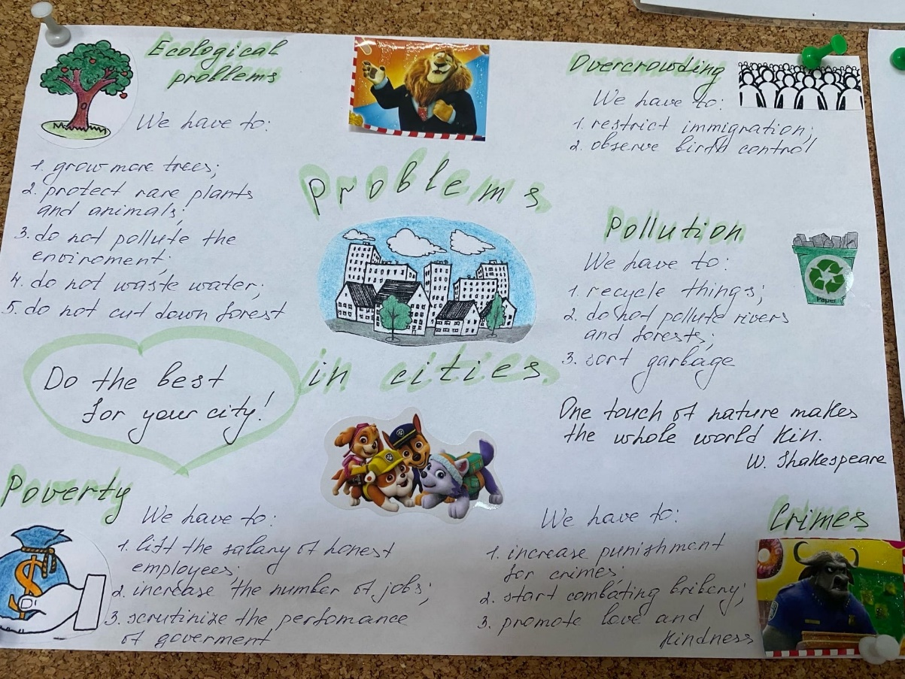
Проект «Ecological problems»

Slide 10
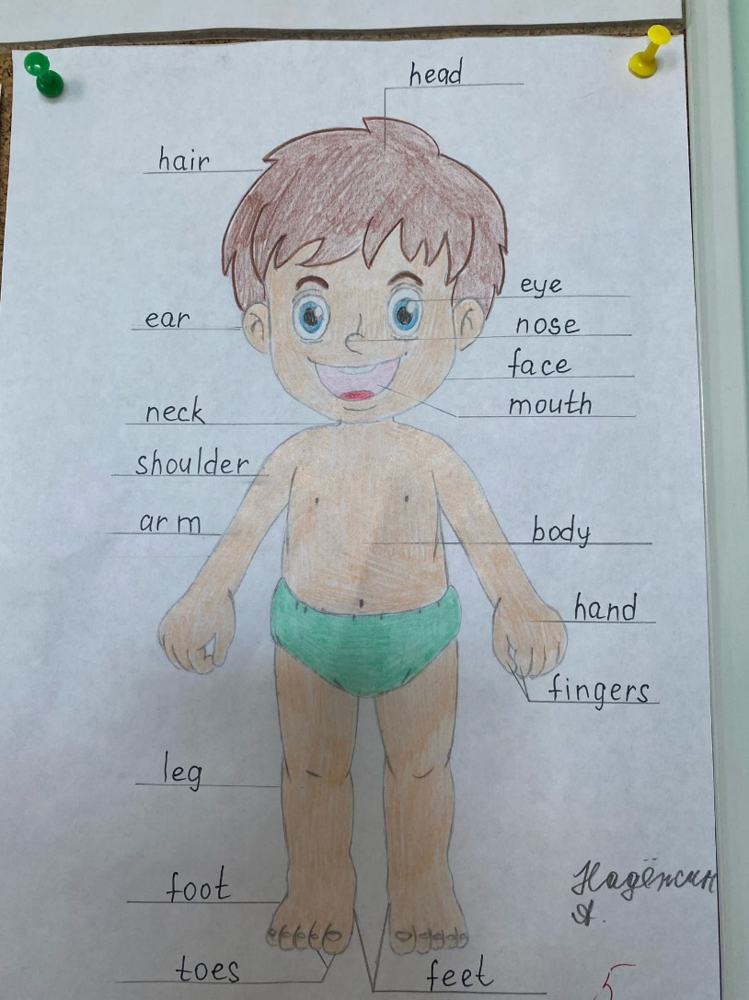
Проект «my body»

Slide 11
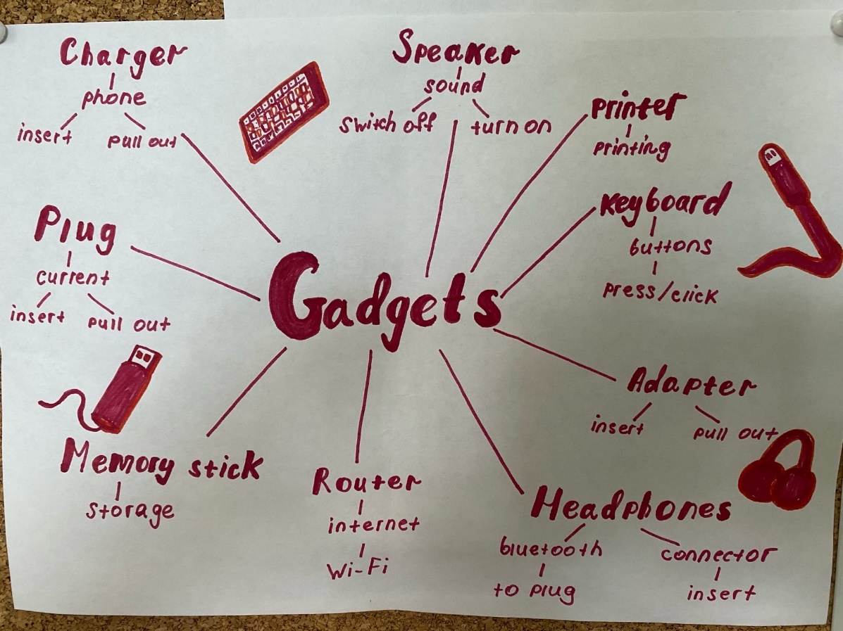
Проект «gadgets that we use every day»

Slide 12
Спасибо за внимание!

